Slide 1
АГРЕССИЯ в подростковом возрасте
ГБУ АО « Котласский детский дом» педагог-психолог Орлова Т.А

Slide 2
Агрессия подростков — одно из наиболее типичных проявлений подросткового кризиса.
Агрессия подростков — крайне неприятное, но при этом закономерное и естественное явление.
Агрессия подростков — это признак внутреннего дискомфорта и неумения владеть своими эмоциями.

Slide 3
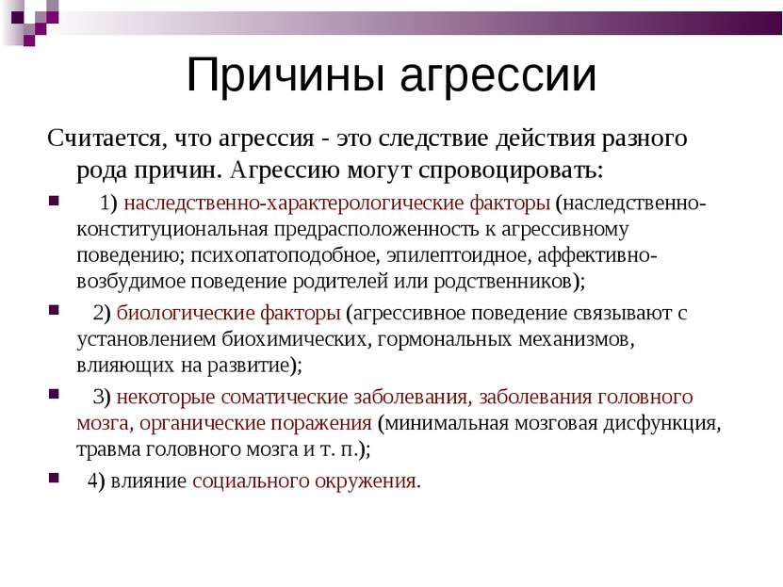

Slide 4


Slide 5
В каких основных формах выражается агрессия подростков?
Физическая агрессия: подросток использует физическую силу против других людей.
Вербальная агрессия: подросток выражает свои негативные чувства при помощи слов, угроз, крика и т.п.
Раздражительность: подросток грубит по малейшему поводу, становится резким и вспыльчивым.
Подозрительность: подросток негативно настроен по отношению к окружающим, не доверяет им, считая, что «все против него».
Косвенная агрессия: подросток пытается выражать свою агрессию, направленную на кого-то конкретного, посредством других людей (злые шутки, сплетни, травля).
Обида: подросток может обидеться по малейшему поводу, причем обида может быть направлена на конкретного человека (сверстника или взрослого) или «на весь мир».
Пассивно-агрессивное поведение (скрытая агрессия): подросток не делает то, что просят, или делает слишком медленно, забывает о просьбах и поручениях, оттягивает время.

Slide 6
Виды агрессии
Физическая
Прямая
Косвенная
Вербальная
Раздражение
Враждебность
Обида
Подозрительность

Slide 7
Как правильно вести себя с детьми, проявляющими агрессию в отношении взрослых или сверстников.
Спокойное отношение в случае незначительной агрессии.
В тех случаях, когда агрессия детей и подростков неопасна и объяснима, можно использовать следующие позитивные стратегии:
- полное игнорирование реакций ребенка/подростка (весьма мощный способ прекращения нежелательного поведения);
- выражение понимания чувств ребенка («Конечно, тебе обидно, но...»);
- переключение внимания, предложение какого-либо задания («Помоги мне, пожалуйста, достать посуду с верхней полки, ты ведь выше меня»);
- позитивное обозначение поведения («Ты злишься потому, что ты устал»).

Slide 8
Как правильно вести себя с детьми, проявляющими агрессию в отношении взрослых или сверстников.
Акцентирование внимания на поступках (поведении), а не на личности.
Проводить четкую границу между поступком и личностью позволяет техника объективного описания поведения. После того как ребенок успокоится, целесообразно обсудить с ним его поведение. Следует описать, как он вел себя во время проявления агрессии, какие слова говорил, какие действия совершал, не давая при этом никакой оценки. Критические высказывания, особенно эмоциональные, вызывают раздражение и протест и уводят от решения проблемы.

Slide 9
Как правильно вести себя с детьми, проявляющими агрессию в отношении взрослых или сверстников.
Контроль над собственными негативными эмоциями.
Родителям и специалистам необходимо очень тщательно контролировать свои негативные эмоции в ситуации взаимодействия с агрессивными детьми. Когда ребенок или подросток демонстрирует агрессивное поведение, это вызывает у взрослых сильные отрицательные эмоции - раздражение, гнев, возмущение, страх или беспомощность. Взрослым нужно признать нормальность и естественность этих негативных переживаний, понять характер, силу и длительность возобладавших чувств.

Slide 10
Снижение напряжения ситуации.
Типичными неправильными действиями взрослого, усиливающими напряжение и агрессию, являются:
- повышение голоса, изменение тона на угрожающий;
- демонстрация власти («Учитель здесь пока еще я», «Будет так, как я скажу»);
- крик, негодование;
- агрессивные позы и жесты: сжатые челюсти, перекрещенные или сцепленные руки, разговор «сквозь зубы»;
- сарказм, насмешки, высмеивание и передразнивание;
- негативная оценка личности ребенка, его близких или друзей;
- использование физической силы;
- втягивание в конфликт посторонних людей;
- непреклонное настаивание на своей правоте;
- нотации, проповеди, «чтение морали»;
- наказание или угрозы наказания;
- обобщения типа: «Вы все одинаковые», «Ты, как всегда, ...», «Ты никогда не...»;
- сравнение ребенка с другими детьми (не в его пользу);
- команды, жесткие требования, давление;
- оправдания, подкуп, награды.

Slide 11
Как правильно вести себя с детьми, проявляющими агрессию в отношении взрослых или сверстников.
Обсуждение проступка.
Анализировать поведение в момент проявления агрессии не нужно, этим стоит заниматься только после того, как ситуация разрешится и все успокоятся. В то же время обсуждение инцидента необходимо провести как можно скорее. Лучше это сделать наедине, без свидетелей, и только затем обсуждать в группе или семье (и то не всегда). Во время разговора важно сохранять спокойствие и объективность. Нужно подробно обсудить негативные последствия агрессивного поведения, его разрушительность не только для окружающих, но, прежде всего для самого маленького агрессора.

Slide 12
Как правильно вести себя с детьми, проявляющими агрессию в отношении взрослых или сверстников.
Сохранение положительной репутации ребенка.
Ребенку, тем более подростку, очень трудно признать свою неправоту и поражение. Самое страшное для него - публичное осуждение и негативная оценка. Дети и подростки стараются избежать этого любой ценой, используя различные механизмы защитного поведения. И действительно, плохая репутация и негативный ярлык опасны: закрепившись за ребенком/подростком, они становятся самостоятельной побудительной силой его агрессивного поведения.
Для сохранения положительной репутации целесообразно:
- публично минимизировать вину подростка («Ты неважно себя чувствуешь», «Ты не хотел его обидеть»), но в беседе с глазу на глаз показать истину;
- не требовать полного подчинения, позволить подростку/ребенку выполнить ваше требование по-своему;
- предложить ребенку/подростку компромисс, договор с взаимными уступками.
Настаивая на полном подчинении (то есть на том, чтобы ребенок не только немедленно сделал то, что вы хотите, но и тем способом, каким вы хотите), можно спровоцировать новый взрыв агрессии.

Slide 13
Как правильно вести себя с детьми, проявляющими агрессию в отношении взрослых или сверстников.
Демонстрация модели неагрессивного поведения. Важное условие воспитания «контролируемой агрессии» у ребенка - демонстрация моделей неагрессивного поведения. При проявлениях агрессии обе стороны теряют самообладание, возникает дилемма - бороться за свою власть или разрешить ситуацию мирным способом. Взрослым нужно вести себя неагрессивно, и чем меньше возраст ребенка, тем более миролюбивым должно быть поведение взрослого в ответ на агрессивные реакции детей.
Поведение взрослого, позволяющее показать образец конструктивного поведения и направленное на снижение напряжения в конфликтной ситуации, включает следующие приемы:

Slide 14
нерефлексивное слушание. Это слушание без анализа, дающее возможность собеседнику высказаться. Оно состоит в умении внимательно молчать. Здесь важны оба слова. Молчать - так как собеседнику хочется, чтобы его услышали, и меньше всего его интересуют наши замечания; внимательно - иначе человек обидится, и общение прервется или превратится в конфликт. Все что нужно делать - поддерживать течение речи собеседника, стараясь, чтобы он полностью выговорился;
пауза, дающая ребенку возможность успокоиться;
внушение спокойствия невербальными средствами;
прояснение ситуации с помощью наводящих вопросов;
использование юмора;
признание чувств ребенка.
Дети довольно быстро перенимают неагрессивные модели поведения.
Главное условие - искренность взрослого, соответствие его невербальных реакций словам.

